Slide 1
데이터 수집
UNIT 02
AI를 활용한 데이터 수집과 분석 및 시각화 문서 제작

Slide 2
AI를 데이터 수집 / 분석 프로세스
Chapter 5. AI 활용 데이터 수집과 분석
> Unit 2. 데이터 수집
데이터 조사
  필요한 데이터를 조사 방법을 이해합니다.
  AI 도구를 활용하여 데이터를 조사하는 방법을 익혀봅시다.
UNIT02
목적 수립
데이터
조사
데이터
선별
슬라이드
제안서
작성
인터랙티브
웹 문서
작성
실습 순서

Slide 3
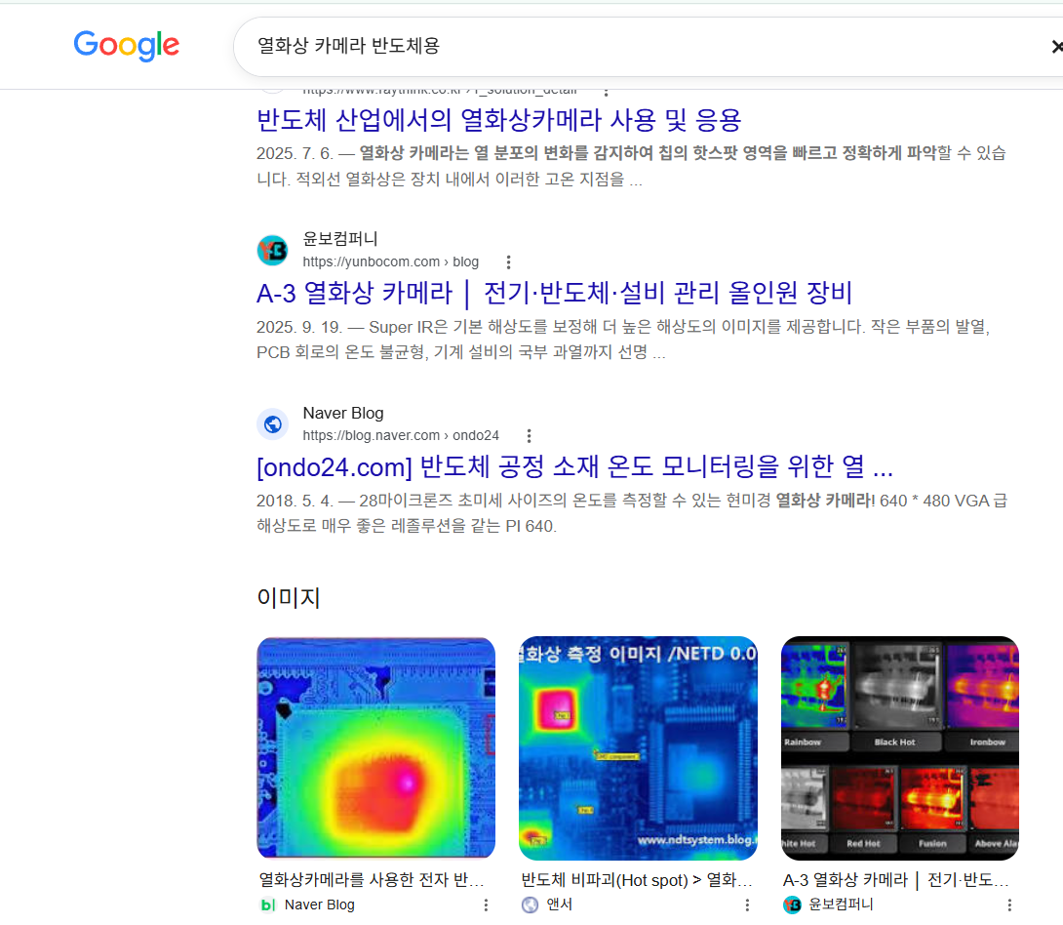
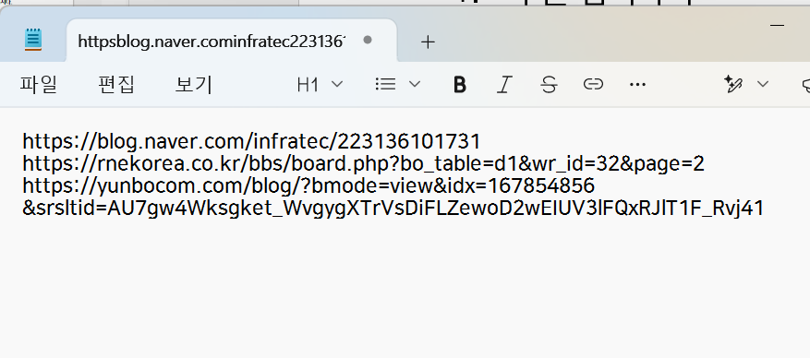
강사 시연 - 데이터 수집 1
Chapter 5. AI 활용 데이터 수집과 분석
> Unit 2. 데이터 수집
강사의 시연 - 구글 검색
  구글 검색하기
  Ctrl + Click 으로 웹사이트 여러개 열기
  관련있는 것 같은 느낌이 든다면, URL을 메모장에 수집

Slide 4
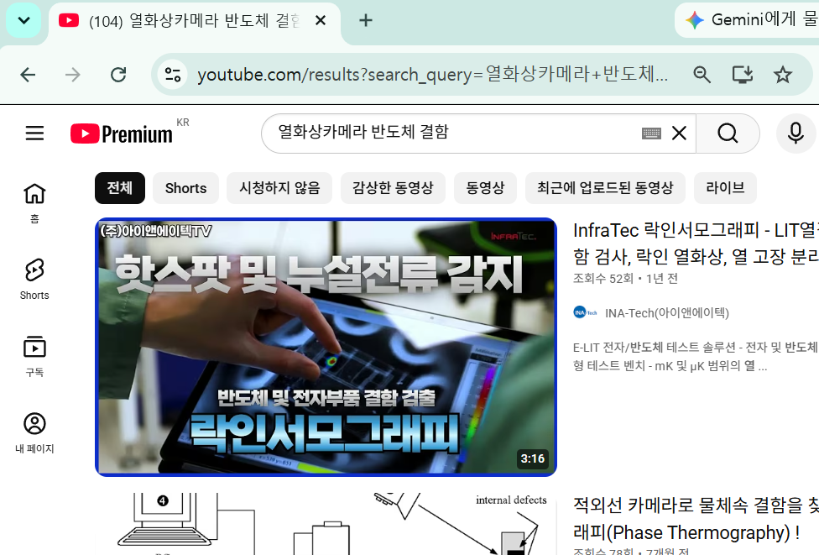
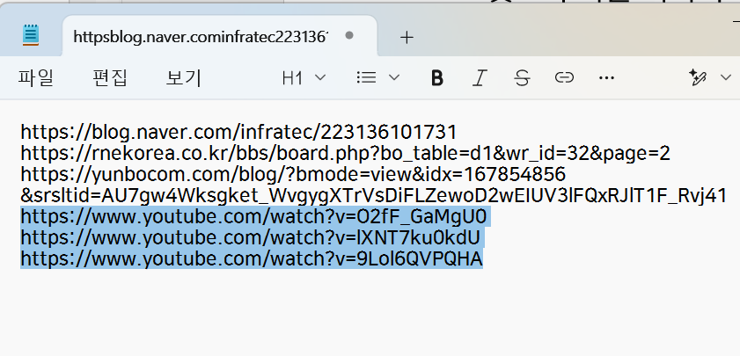
강사 시연 - 데이터 수집 2
Chapter 5. AI 활용 데이터 수집과 분석
> Unit 2. 데이터 수집
강사의 시연 - Youtube 검색
  찾고자 하는 이미지가 많이 뜨는 좋은 키워드 검색 시도
  마음에 드는 영상 클릭 후 URL 수집

Slide 5
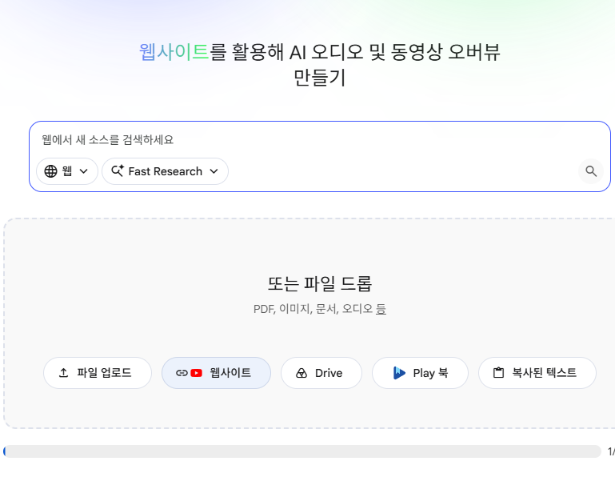
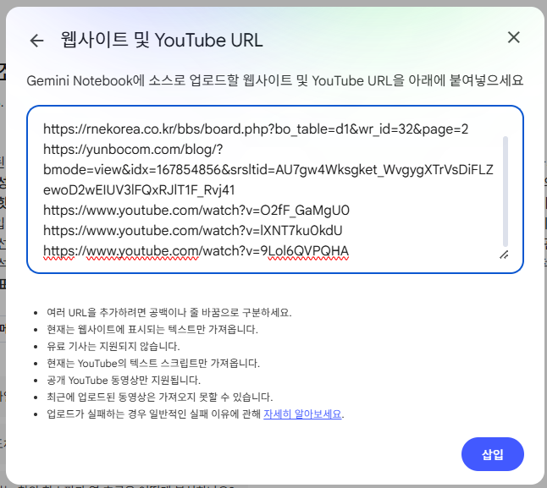
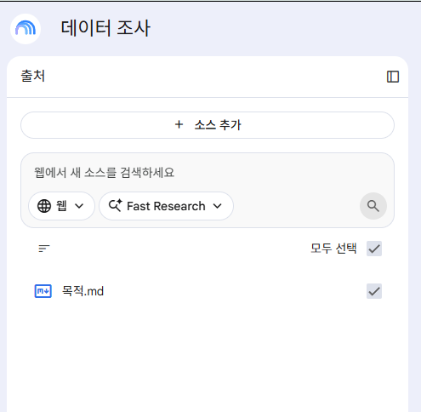
수집한 URL 을 Gemini Notebook 에 입력
Chapter 5. AI 활용 데이터 수집과 분석
> Unit 2. 데이터 수집
관심있는 URL을 Gemini Notebook에 입력합니다.
  소스에 웹사이트 URL을 등록합니다.
Claude Code에게 >URL을 준다.

Slide 6
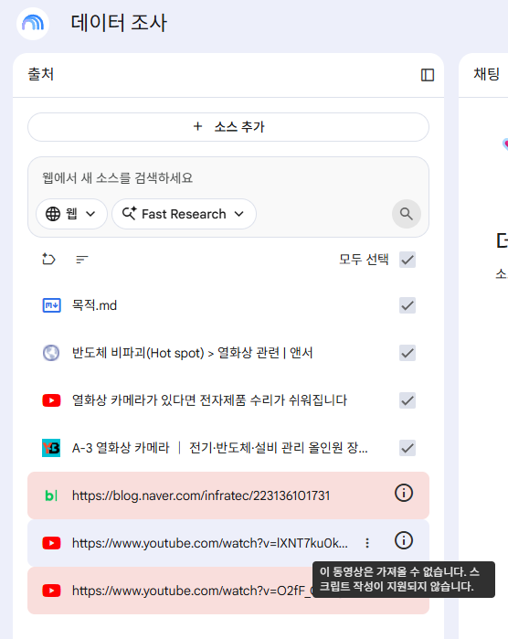
[참고] 모든 URL이 소스로 추가되지 않습니다.
Chapter 5. AI 활용 데이터 수집과 분석
> Unit 2. 데이터 수집
다음과 같은 사이트는 데이터 수집이 되지 않습니다.
  원작자가 데이터 수집을 거절한 사이트 URL
  Youtube 자막 허용 안함으로 올린 동영상 URL

Slide 7
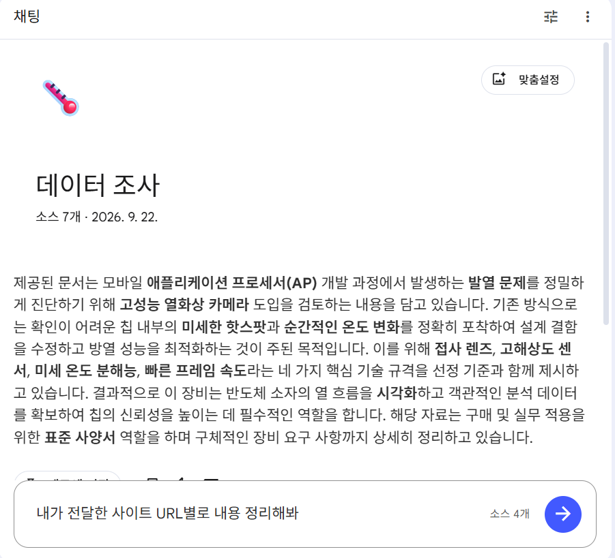
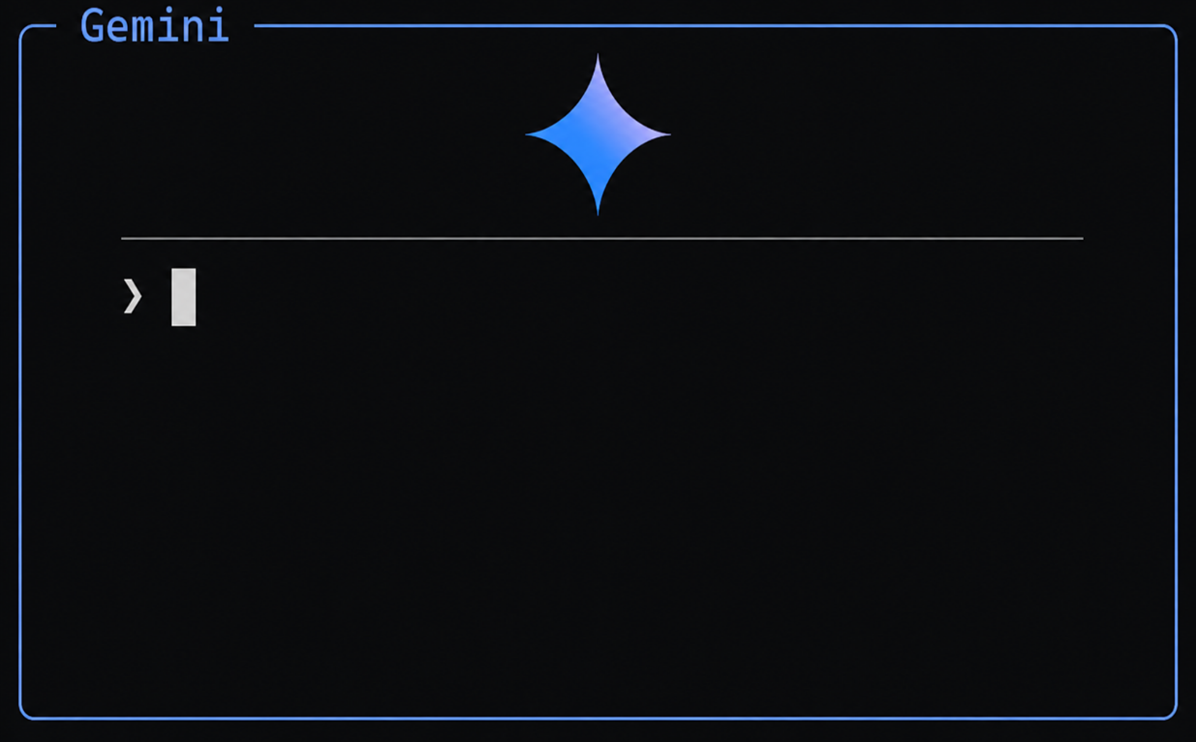
수집한 사이트 정리시키기
Chapter 5. AI 활용 데이터 수집과 분석
> Unit 2. 데이터 수집
Gemini Notebook을 이용하여,
웹사이트를 내용을 빠르게 이해하고 정보를 수집할 수 있습니다.
  내가 전달한 사이트 URL별로
  내용 정리해봐

Slide 8
Web을 활용하여 데이터 수집시, 사람의 역할이 변화되었습니다.
Chapter 5. AI 활용 데이터 수집과 분석
> Unit 2. 데이터 수집
과거의 Web 활용 데이터 수집 방법 및 사람의 역할
  Google 검색 -> 사람이 직접 내용을 이해
  Youtube 검색 -> 사람이 직접 내용을 이해
  사람의 역할 : 내용을 하나씩 직접 이해한다.
AI 시대 데이터 수집 방법 및 사람의 역할
  Google 검색 -> URL만 수집
  Youtube 검색 -> URL만 수집
  사람의 역할 : 좋은 출처를 찾고, AI 도움을 받아 내용을 이해한다.

Slide 9
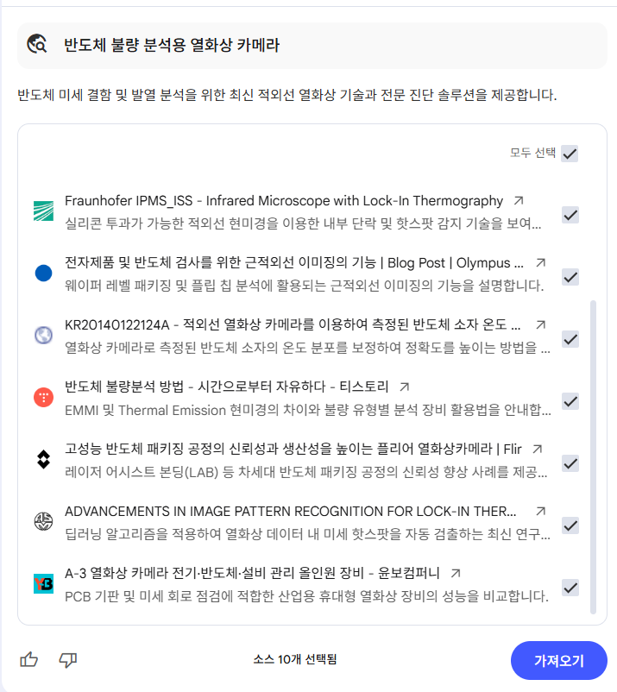
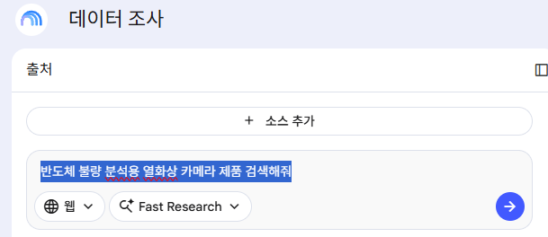
AI에게 URL 수집도 맡기기 - Fast Research
Chapter 5. AI 활용 데이터 수집과 분석
> Unit 2. 데이터 수집
AI 에게 관련된 URL을 수집하도록 만들 수 있습니다.
  정확히 관련된 정보가 맞는지는 사람의 확인이 필요합니다.
  반도체 불량 분석용 열화상 카메라
  검색해줘

Slide 10
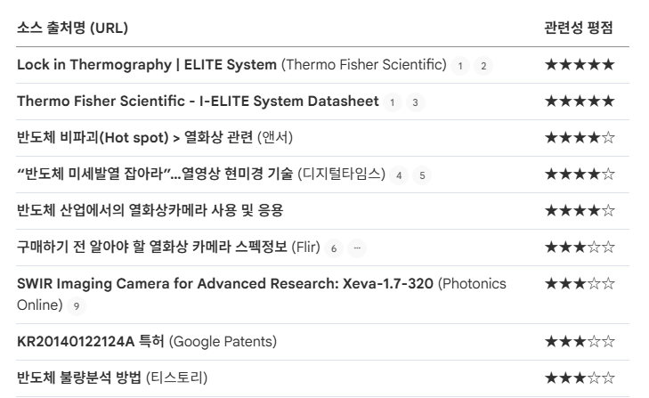
수집한 사이트 평가시키기 (★ 개수로 평가)
Chapter 5. AI 활용 데이터 수집과 분석
> Unit 2. 데이터 수집
그 동안 수집한 URL들을 살펴보며,
목적과 관련 있는 내용과 없는 내용을 구분해봅시다.
  목적.md를 참고하여
  수집한 소스 URL별로
  관련성이 높은것과 낮은것을
  별도 설명없이 아주 간결하게
  ★1개 ~ 5개로 표로 정리해줘
화면 중앙에 있는 챗봇에다가
위 프롬프트를 입력해주세요.

Slide 11
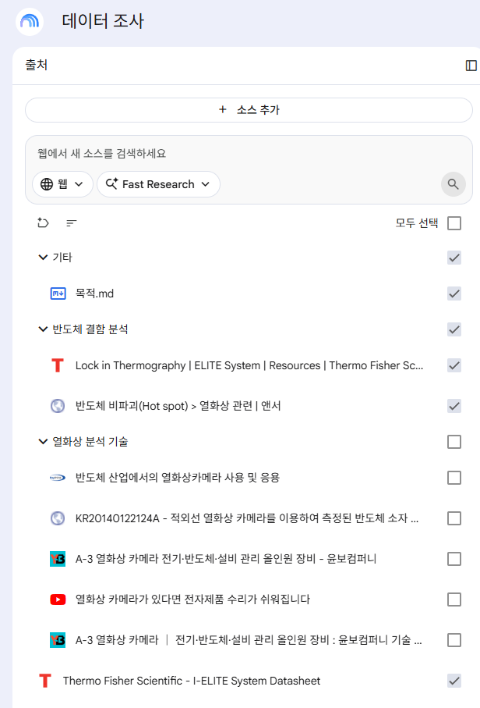
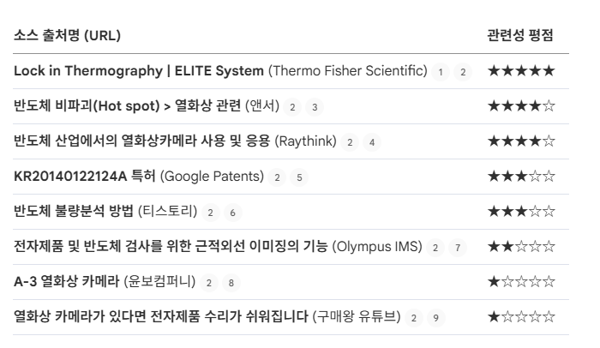
관련성이 적은 소스 제외시키기
Chapter 5. AI 활용 데이터 수집과 분석
> Unit 2. 데이터 수집
불필요한 소스를 제외시킵니다.
  ★ 4개 이상인 소스만 남기고, 나머지는 소스들은 체크박스 해제를 눌러줍니다.

Slide 12
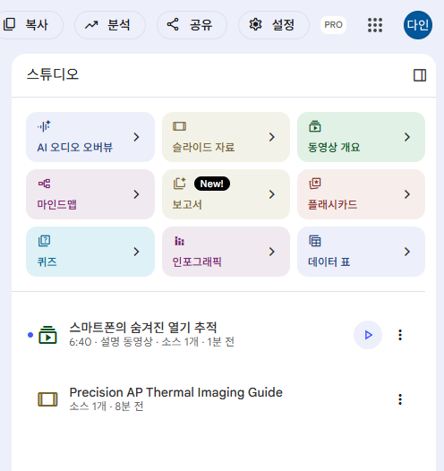
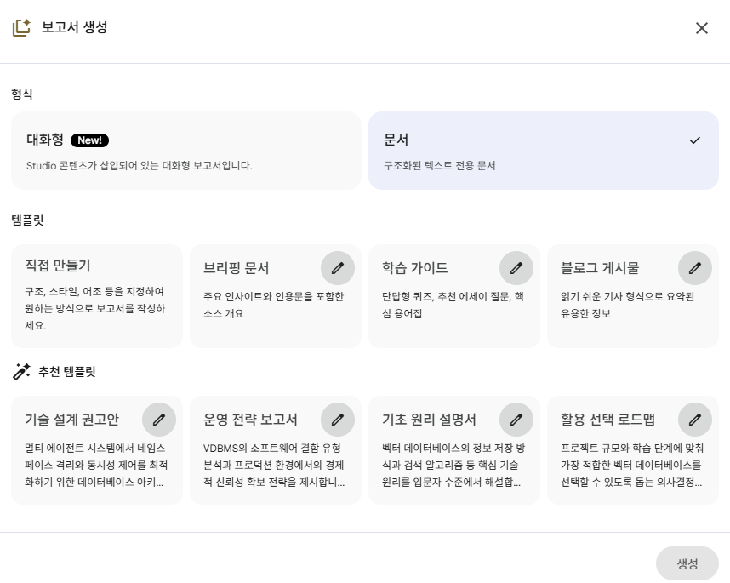
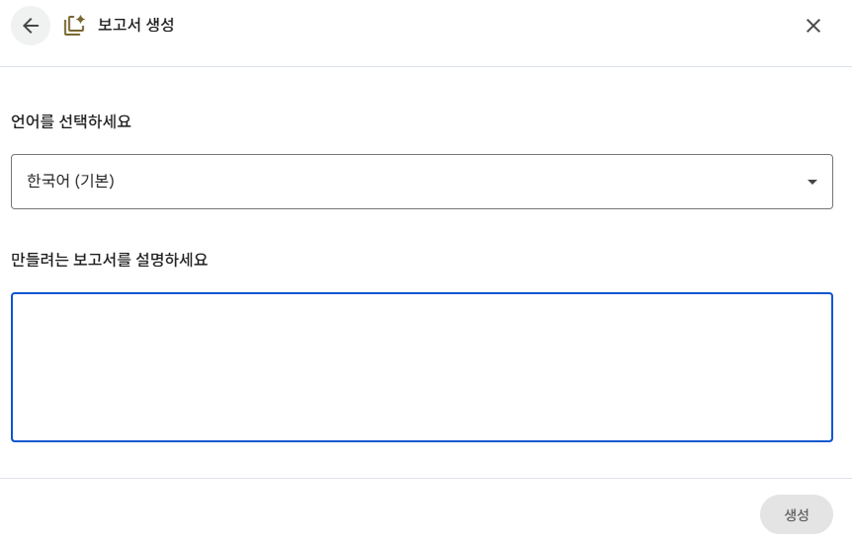
수집한 자료조사 보고서 초안 제작 1
Chapter 5. AI 활용 데이터 수집과 분석
> Unit 2. 데이터 수집
수집한 정보를 이용하여 자료조사 보고서 초안을 제작합니다.
  약 5분정도 소요 됩니다.
  목적.md을 참고하여
  열화상카메라에 중요하게 여기는
  4대 Spec 중심으로
  제품을 소개하는 보고서 만들어
  (4대 Spec별 수치가 표로 정리되어야해)
보고서 문서 스타일을 선택합니다.
프롬프트 입력 후 생성 버튼 클릭
보고서를 제작합니다.

Slide 13
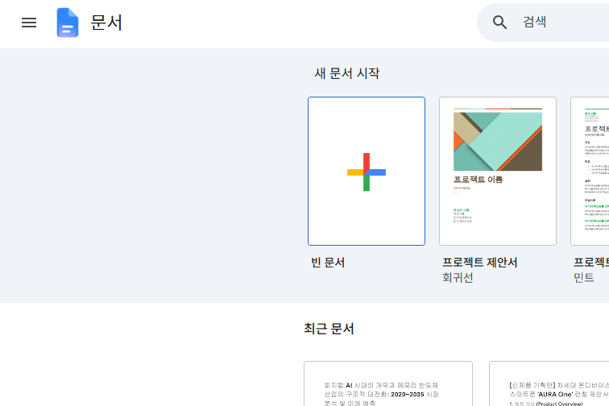
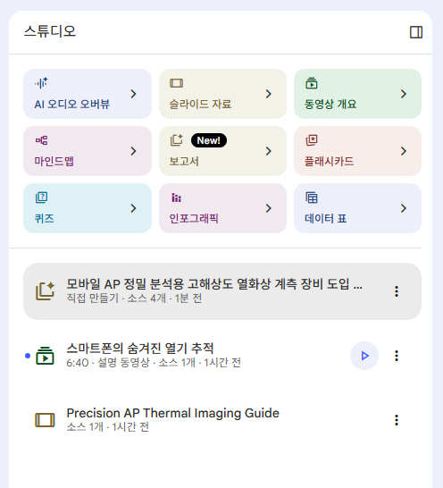
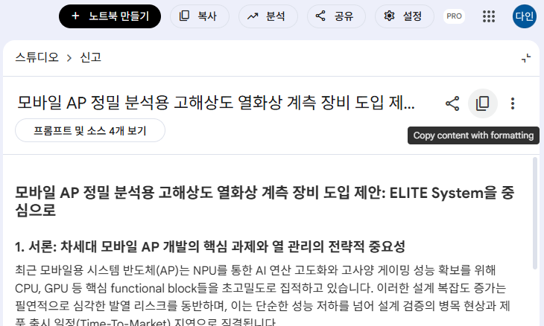
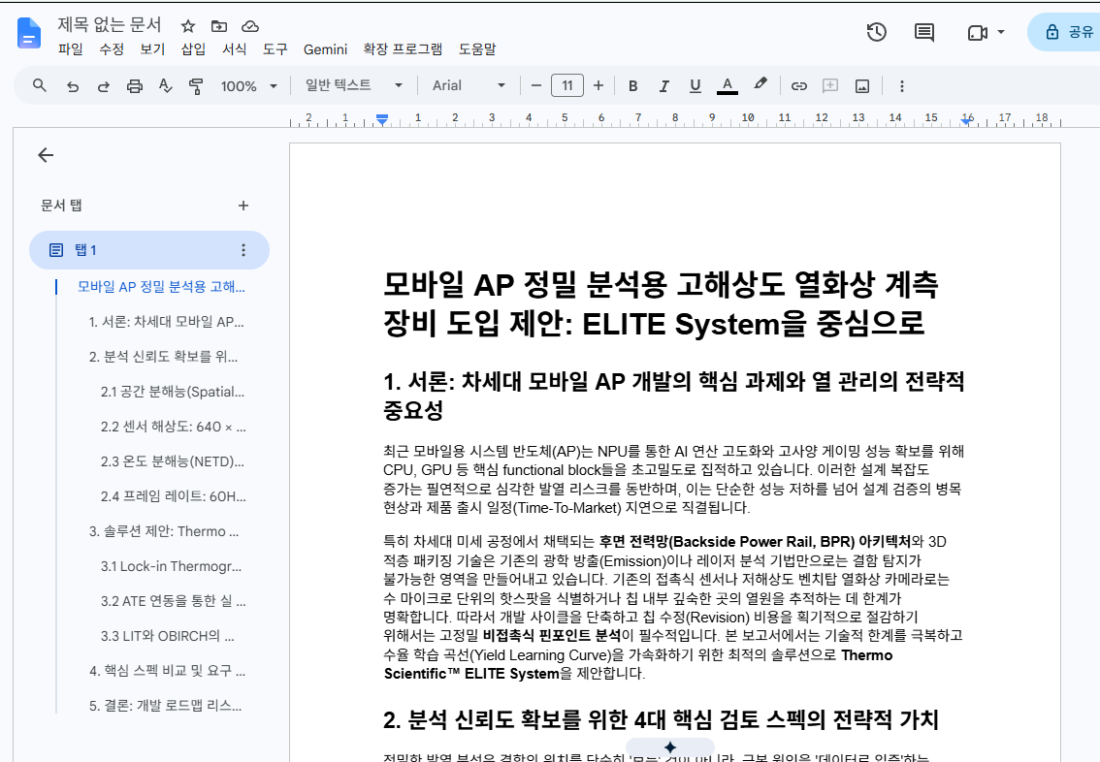
수집한 자료조사 보고서 초안 제작 2
Chapter 5. AI 활용 데이터 수집과 분석
> Unit 2. 데이터 수집
제작 완료시 Google Docs에 내용을 옮겨줍니다.
Google Docs > 빈문서
보고서 제작 완료 후 클릭
내용 복사하기 버튼 클릭
내용 붙여넣기 (Ctrl + V)

Slide 14
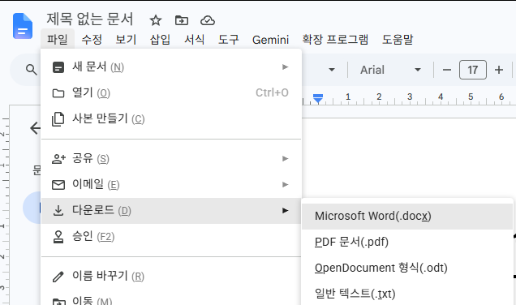
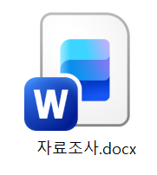
수집한 자료조사 보고서 초안 제작 3
Chapter 5. AI 활용 데이터 수집과 분석
> Unit 2. 데이터 수집
완성된 자료조사 보고서 파일을 docx로 저장합니다.
파일 다운로드 후
파일이름 변경
자료조사.docx
파일 > 다운로드 > docx로 저장

Slide 15
[정리] UNIT 02 에서 진행한 데이터 수집
Chapter 5. AI 활용 데이터 수집과 분석
> Unit 2. 데이터 수집
UNIT 02 한 것
  구글검색 - URL 수집
  Youtube - URL 수집
  Gemini Notebook 으로 소스 추가, 분석
  목적.md 주고, 소스 URL 중 관련 수준에 따라 ★1개 ~ ★5개 표기
  관련 있는 소스URL만 체크 후, 자료조사.docx 완성
단순히 '교재 따라해주세요'가 목적이 아닙니다.
AI 시대에 맞는 자료조사하는 방법을 익히고,
현업에서 사용하셨으면 좋겠습니다!

